Slide 1
Fundamentos de bases de datos ISW­-312

Slide 2


Fundamentos de bases de datos ISW­-312
Universidad Técnica Nacional
Por: Efrén Jiménez Delgado
2017

Slide 3
Agenda
Funciones
Triggers
Taller SQL

Slide 4
Funciones
PostgreSQL nos brinda un conjunto de funciones para el manejo de fechas, string, números etc. pero además nos permite crear funciones propias.
La creación de una función es muy útil cuando queremos reutilizar un algoritmo. Podemos crear una función y luego llamarla en diferentes situaciones.

Slide 5
¿Para qué quiero funciones?
Mantener lógica lejos de la aplicación
Consistencia entre aplicaciones
Reducción de funcionalidad duplicada
Acceso predefinido a objetos restringidos
Escoger herramienta adecuada a cada caso
Algunas cosas necesitan lenguaje procedural
SQL es declarativo
Se necesita poder expresivo distinto

Slide 6
Los lenguajes
PostgreSQL soporta múltiples lenguajes procedurales
Saber usar el apropiado en cada caso
Conocer debilidades, fortalezas de cada uno
Hackers:
Agregar soporte a nuevos lenguajes
Lenguajes confiables (trusted)
Se puede “desconfiar” del usuario

Slide 7
Lenguajes: PL/pgSQL
PL por excelencia
Procedural
Sintaxis para loops, condicionales, etc
Fácil de usar
Portar desde Oracle PL/SQL
Sintaxis simple y apropiada
No particularmente veloz
Cache de planes de ejecución

Slide 8
Estructuras de control
PL/pgSQL incorpora estructuras de control (condicionales e iterativas) para imprimirle mayor flexibilidad y poder al lenguaje mediante variadas opciones para la manipulación de los datos
IF-THEN
IF-THEN ELSE
IF-THEN ELSIF
CASE

Slide 9
Estructuras iterativas
PL/pgSQL implementa varias formas iterativas y de control utilizadas
LOOP simple
WHILE
FOR

Slide 10
Funciones
PostgreSQL permite el desarrollo de la programación de lógica de negocio del lado del servidor mediante Funciones Definidas por el Usuario (FDU por sus siglas en inglés), también llamadas en otros gestores como procedimiento almacenados. Estas funciones se pueden entender como el conjunto agrupado de operaciones que se ejecutan del lado del servidor y que pueden derivar en acciones sobre los datos; pueden utilizar otras características del gestor como los tipos de datos y operadores personalizados, reglas, vistas, etc.

Slide 11
Funciones
Las Funciones Definidas por el Usuario pueden clasificarse en cuatro tipos según la sección User-defined Functions de la Documentación Oficial:
Función en SQL: ejecuta puramente operaciones SQL.
Función en lenguaje procedural: ejecuta operaciones empleando lenguajes de tipo procedural como PL/pgSQL o PL/Python.
Función interna: ejecuta operaciones en lenguaje C, están enlazadas directamente al servidor PostgreSQL lo que implica que están predefinidas dentro del gestor.
Función en lenguaje C: las operaciones están escritas en el lenguaje C o compatible (como C++) y pueden ser cargadas a PostgreSQL dinámicamente bajo demanda.

Slide 12
Funciones
La sintaxis básica para crear una función es:
CREATE OR REPLACE FUNCTION [nombre de la función]([parámetros]) RETURNS [tipo de dato que retorna]
AS [definición de la función] LANGUAGE [lenguaje utilizado]

Slide 13
Funciones
Como primer problema implementaremos una función que reciba dos enteros y retorne la suma de los mismos:
CREATE OR REPLACE FUNCTION sumar(integer,integer) RETURNS integer AS $func$
BEGIN
RETURN $1+$2;
END
$func$ LANGUAGE plpgsql;

Slide 14
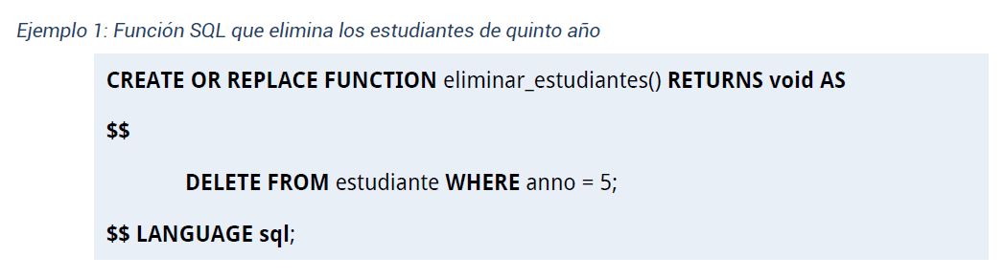
Funciones

Slide 15
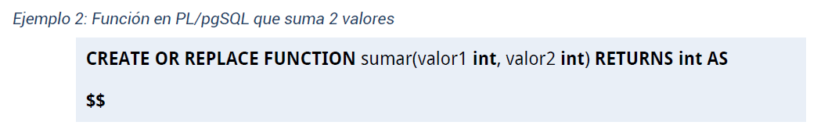
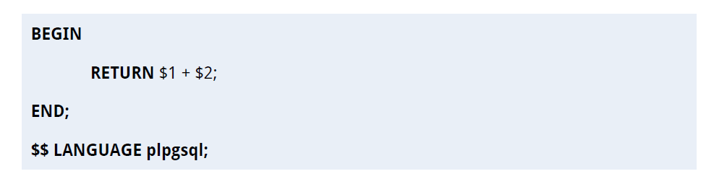
Funciones

Slide 16
Funciones
Cada parámetro se lo accede luego mediante la posición que ocupa y se le antecede el caracter $. El o los comandos SQL en algunos SGBD deben de ir entre simples comillas, las sentencias deben de ir separados por punto y coma. Luego indicamos al final que se trata de una función SQL.
Para llamar luego a esta función lo hacemos por ejemplo en un select:
SELECT sumar(3,4);

Slide 17


Funciones

Slide 18
Funciones
Podemos acceder perfectamente a una o más tablas en la función.
Función que acceda a la tabla usuarios:
CREATE TABLE usuarios ( nombre VARCHAR(30), clave VARCHAR(10) );

Slide 19
Funciones
Esta función nos devolverá la clave de un usuario que le pasamos como parámetro:
CREATE OR REPLACE FUNCTION retornarclave(VARCHAR) RETURNS VARCHAR
AS 'SELECT clave FROM usuarios WHERE nombre=$1;'
LANGUAGE SQL;
Luego para probar la función retornarclave debemos llamarla por ejemplo desde un select:
SELECT retornarclave ('Susana');

Slide 20
Ventajas de utilizar la programación del lado del servidor de bases de datos
Tres Capas, donde se le asigna a cada capa una de las siguientes actividades:
Capa de datos: base de datos.
Capa de negocio: capa intermedia, lógica de negocio, operaciones, etc.
Capa de presentación: presentación al usuario.

Slide 21
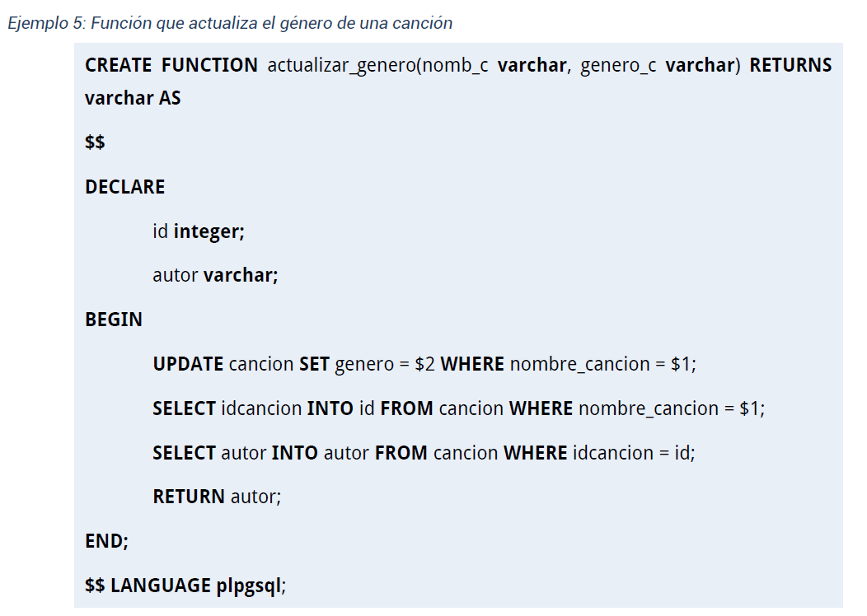
Transacciones que incluyan varias operaciones

Slide 22
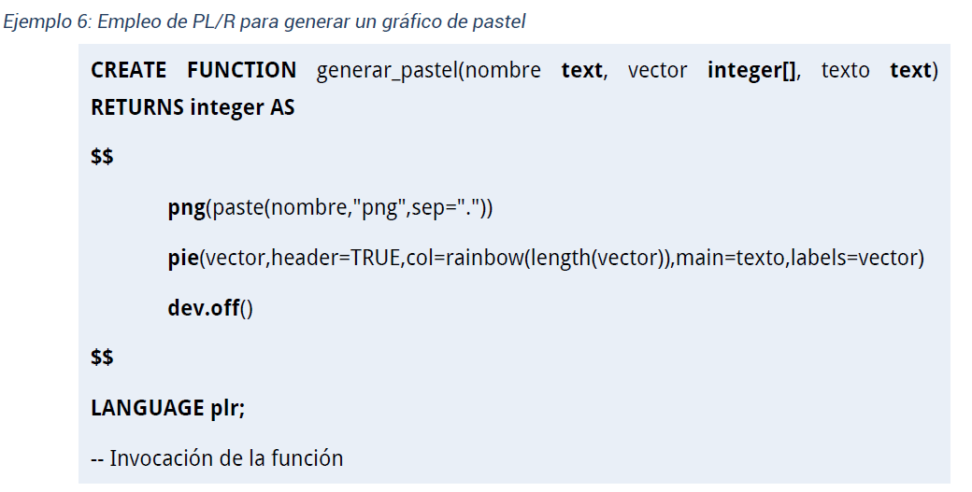
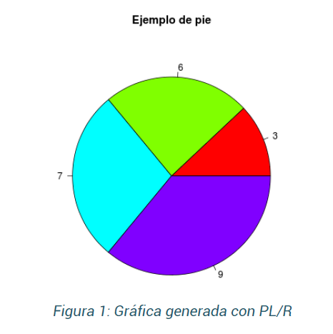
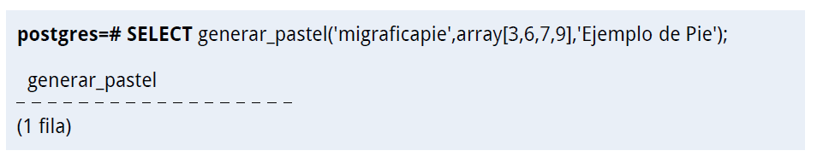
Consumo de características de otros lenguajes de programación

Slide 23
Parámetros de funciones SQL
El modo del parámetro puede ser de 4 tipos:
IN: modo por defecto, especifica que el parámetro es de entrada, o sea, forma parte de la lista de parámetros con que se invoca a la función y que son necesarios para el procesamiento definido en la función.
OUT: parámetro de salida, forma parte del resultado de la función y no se incluye en la invocación de la función.
INOUT: parámetro de entrada/salida, puede ser empleado indistintamente para que forme parte de la lista de parámetros de entrada y que sea parte luego del resultado.
VARIADIC: parámetro de entrada con un tratamiento especial, que permite definir un arreglo para especificar que la función acepta un conjunto variable de parámetros, los que lógicamente deben ser del mismo tipo.

Slide 24
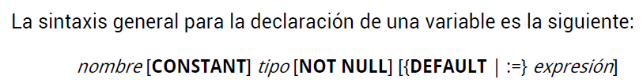
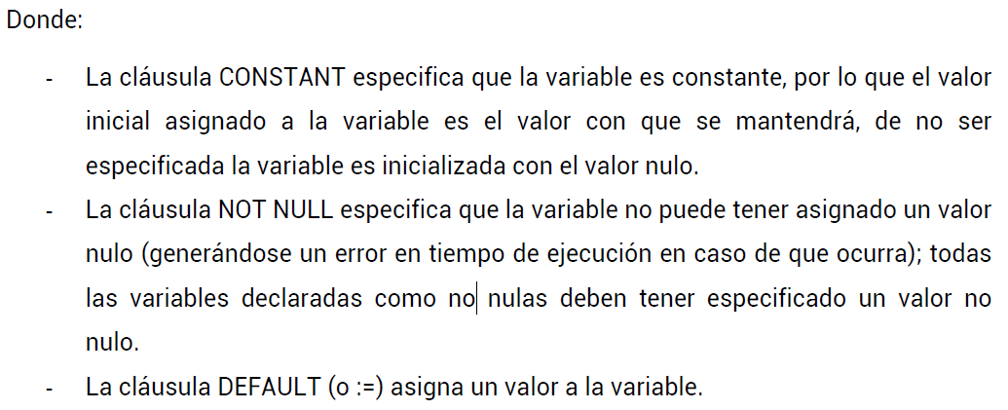
Trabajo con variables en PL/pgSQL

Slide 25
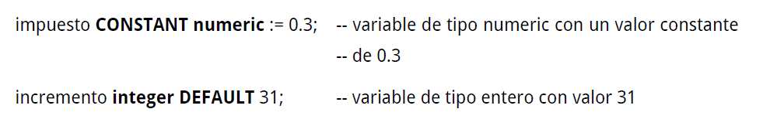
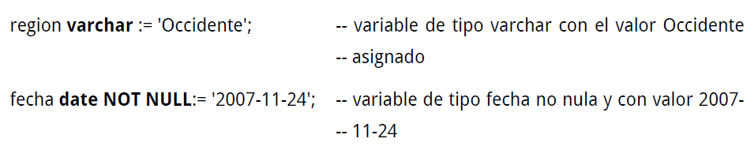
Trabajo con variables en PL/pgSQL

Slide 26
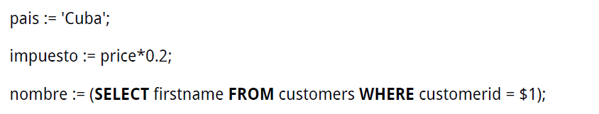
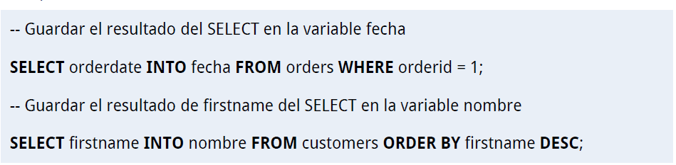
Trabajo con variables en PL/pgSQL

Slide 27
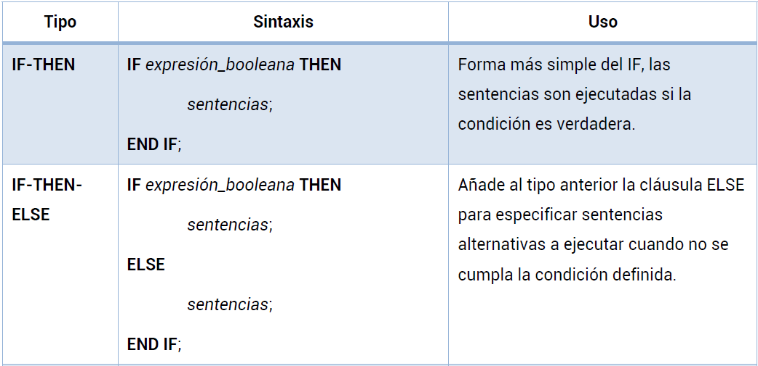
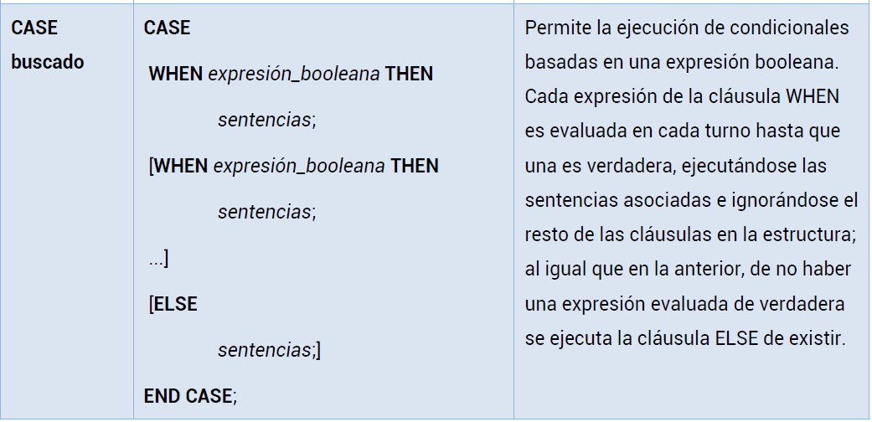
Estructuras condicionales

Slide 28
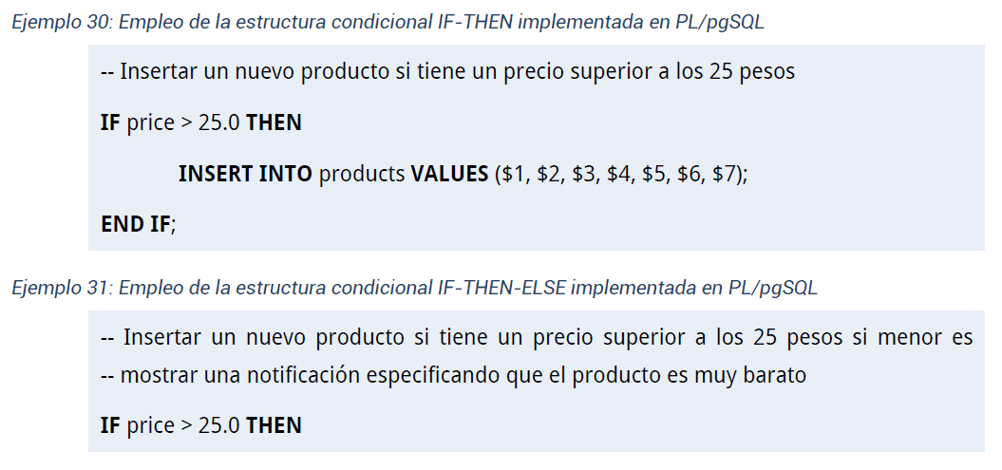
Estructuras condicionales

Slide 29
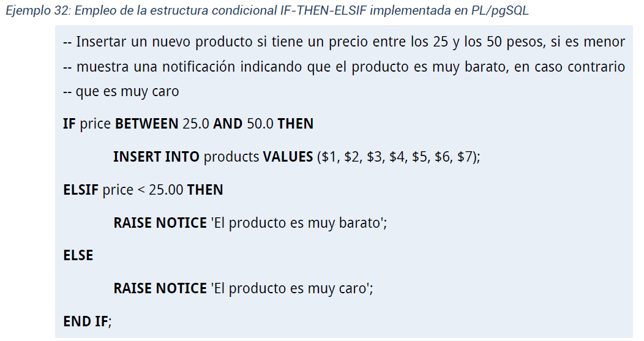
Estructuras condicionales

Slide 30
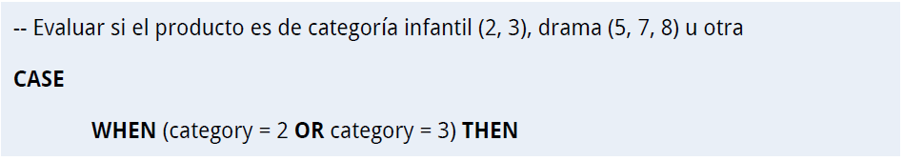
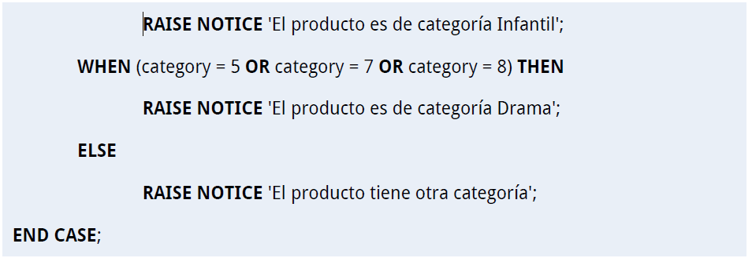
Estructuras condicionales

Slide 31
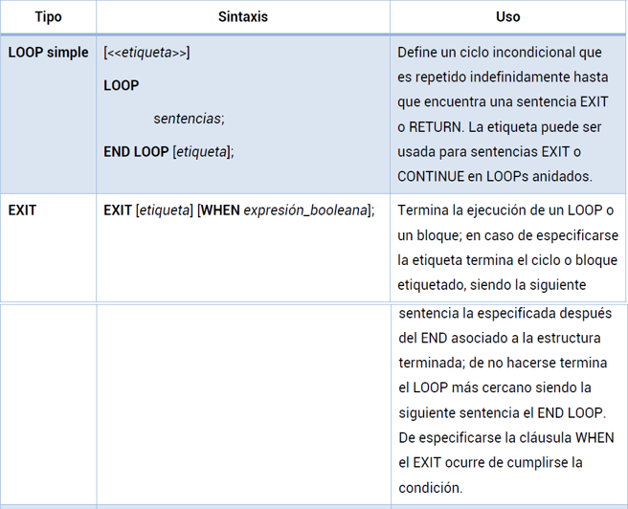
Estructuras iterativas

Slide 32
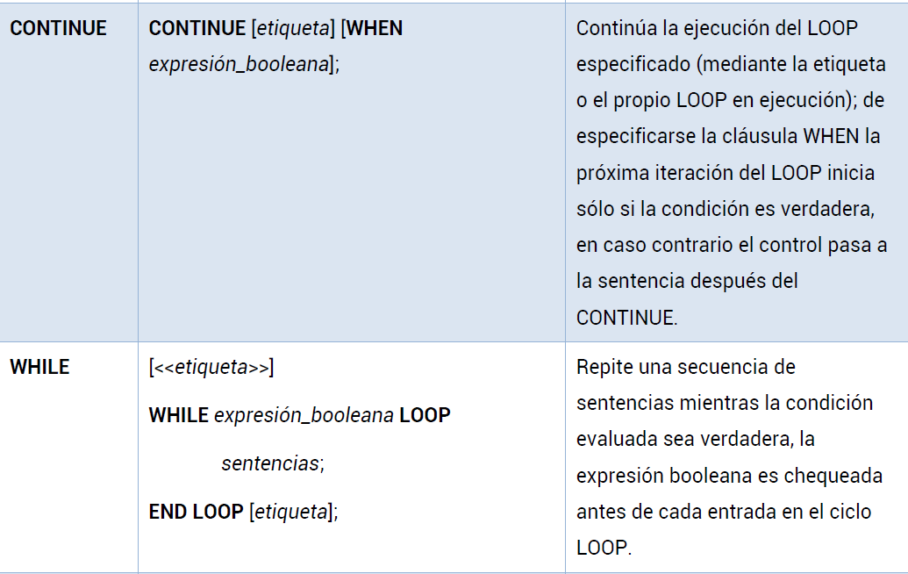
Estructuras iterativas

Slide 33
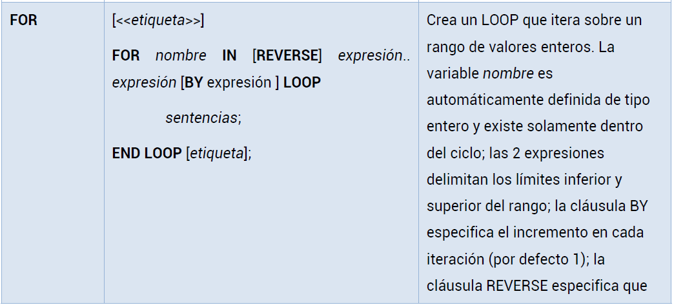
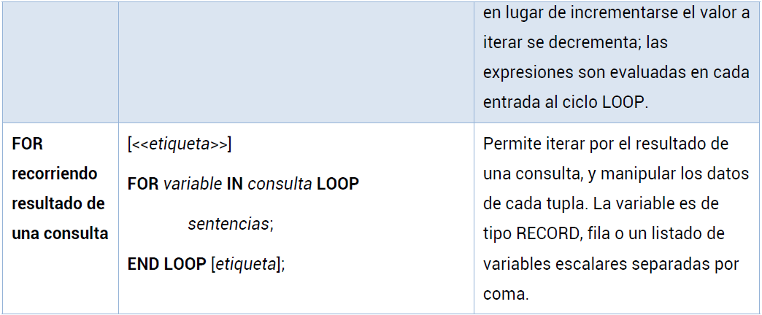
Estructuras iterativas

Slide 34
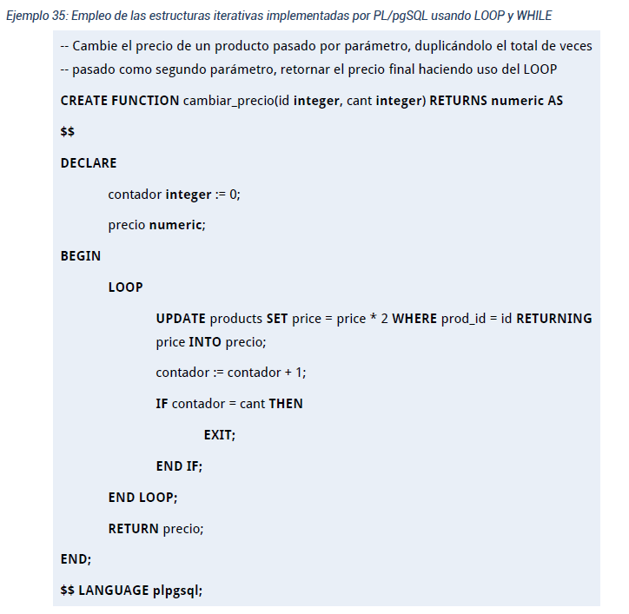

Estructuras iterativas

Slide 35
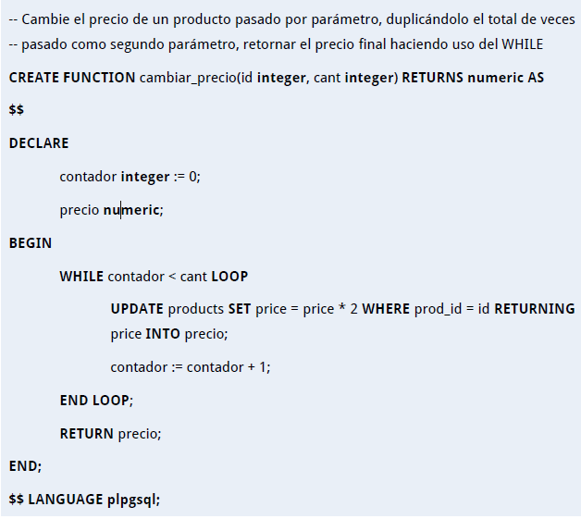
Estructuras iterativas

Slide 36
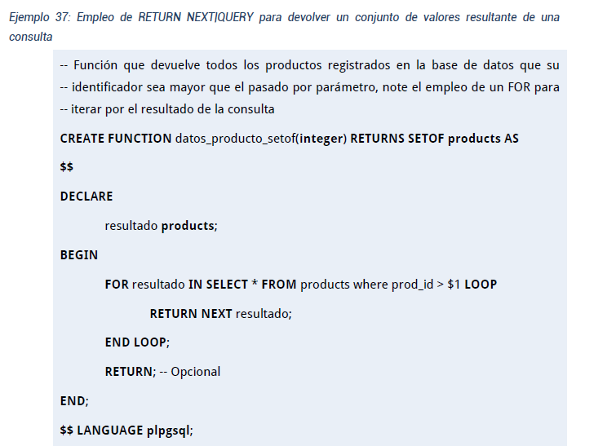
Estructuras iterativas

Slide 37
Trigger
Es un tipo de procedimiento almacenado asocia a un evento que se ejecuta cuando se intenta modificar los datos de una tabla. Se definen para una tabla específica y se crean para conservar la integridad referencial y la coherencia entre los datos entre distintas tablas.

Slide 38
Trigger
Los disparadores se ejecutan después o antes de la ejecución de una instrucción "insert", "update" o "delete" en la tabla en la que fueron definidos. Las restricciones se comprueban antes de la ejecución de una instrucción "insert", "update" o "delete". Por lo tanto, las restricciones se comprueba primero, si se infringe alguna restricción, el desencadenador no llega a ejecutarse.

Slide 39
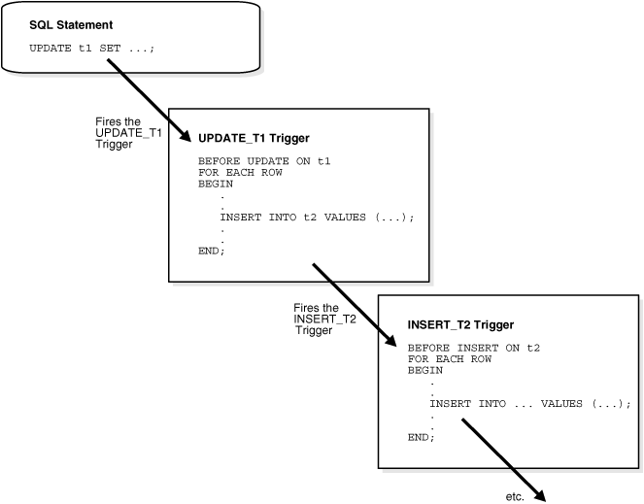
Trigger

Slide 40
Trigger
CREATE TRIGGER nombre_del_trigger
{BEFORE | AFTER} {evento [OR ... ] }
ON tabla [ FOR [ EACH ] { ROW | STATEMENT } ] EXECUTE PROCEDURE funcion ( argumentos )
Evento se refiere cualquiera de las siguientes instrucciones: UPDATE, DELETE, TRUNCATE, INSERT
FOR EACH ROW
FOR EACH STATEMENT
Especifica si el trigger debe ser lanzado una vez por cada fila afectada por el evento o sólo una por cada instrucción sql.

Slide 41
Variables especiales en PL/pgSQL
Cuando una función escrita en PL/pgSQL es llamada por un disparador tenemos ciertas variable especiales disponibles en dicha función. Estas variables son las siguientes:
NEW Tipo de dato RECORD; Variable que contiene la nueva fila de la tabla para las operaciones INSERT/UPDATE en disparadores del tipo row-level. Esta variable es NULL en disparadores del tipo statement-level.
OLD Tipo de dato RECORD; Variable que contiene la antigua fila de la tabla para las operaciones UPDATE/DELETE en disparadores del tipo row-level. Esta variable es NULL en disparadores del tipo statement-level.

Slide 42
Variables especiales en PL/pgSQL
TG_NAME: Tipo de dato name; variable que contiene el nombre del disparador que está usando la función actualmente.
TG_WHEN: Tipo de dato text; una cadena de texto con el valor BEFORE o AFTER dependiendo de como el disparador que está usando la función actualmente ha sido definido.
TG_LEVEL: Tipo de dato text; una cadena de texto con el valor ROW o STATEMENT dependiendo de como el disparador que está usando la función actualmente ha sido definido.

Slide 43
Variables especiales en PL/pgSQL
TG_OP : Tipo de dato text; una cadena de texto con el valor INSERT, UPDATE o DELETE dependiendo de la operación que ha activado el disparador que está usando la función actualmente.
TG_RELID :Tipo de dato oid; el identificador de objeto de la tabla que ha activado el disparador que está usando la función actualmente.
TG_RELNAME :Tipo de dato name; el nombre de la tabla que ha activado el disparador que está usando la función actualmente. Esta variable es obsoleta y puede desaparacer en el futuro. Usar TG_TABLE_NAME.

Slide 44
Variables especiales en PL/pgSQL
TG_TABLE_NAME: Tipo de dato name; el nombre de la tabla que ha activado el disparador que está usando la función actualmente.
TG_TABLE_SCHEMA: Tipo de dato name; el nombre de la schema de la tabla que ha activado el disparador que está usando la función actualmente.
TG_NARGS: Tipo de dato integer; el número de argumentos dados al procedimiento en la sentencia CREATE TRIGGER.
TG_ARGV[]: Tipo de dato text array; los argumentos de la sentencia CREATE TRIGGER. El índice empieza a contar desde 0. Indices inválidos (menores que 0 ó mayores/iguales que tg_nargs) resultan en valores nulos.

Slide 45
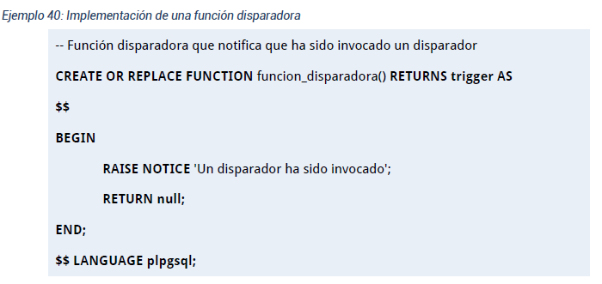
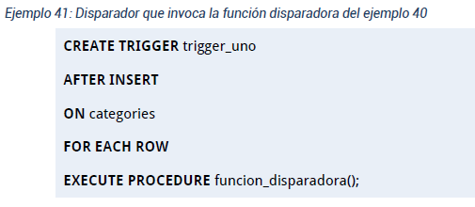
Disparadores en PostgreSQL

Slide 46
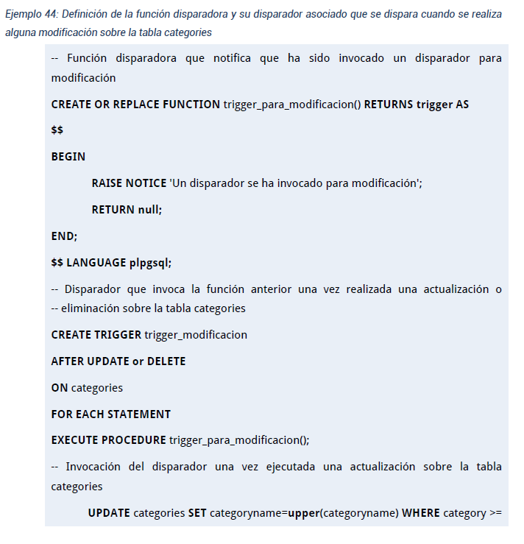
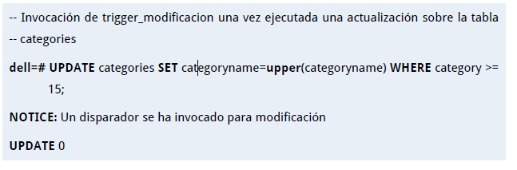
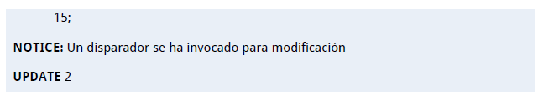
Disparadores en PostgreSQL

Slide 47

Taller
Taller SQL
Práctica SQL

Slide 48
Práctica SQL
Cree la base de datos pedidos, con un esquema esquema_pedidos
Utilizar el script “practica.sql” y realizar una tabla llamada pedidos con los atributos código, articulo, cantidad,precio_excepto,precio_gravado.Realizar las restricciones respectivas.
Según lo visto en la clase, realice una función que inserte un nuevo pedido
Cree un trigger que al insertar un nuevo pedido envié un mensaje que indique que la inserción fue satisfactoria.
Cree un trigger que se active al cambiar el estado de un artículo, la función debe cambiar el estado del artículo.
Cree un trigger que se active al agregar nuevas existencias de un artículo que se encuentra en la base de datos, la función debe actualizar el campo existencias y enviar un mensaje que indique que se ha agregado “XX” existencias más del articulo “XXXXXXX”.

